Slide 1
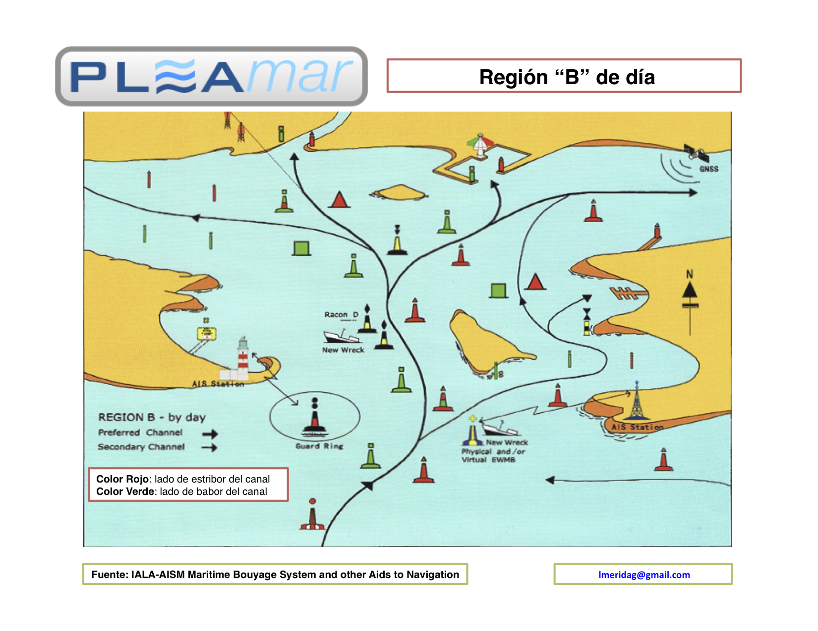
IALA “B”
PUB. SHOA 3007

Slide 2
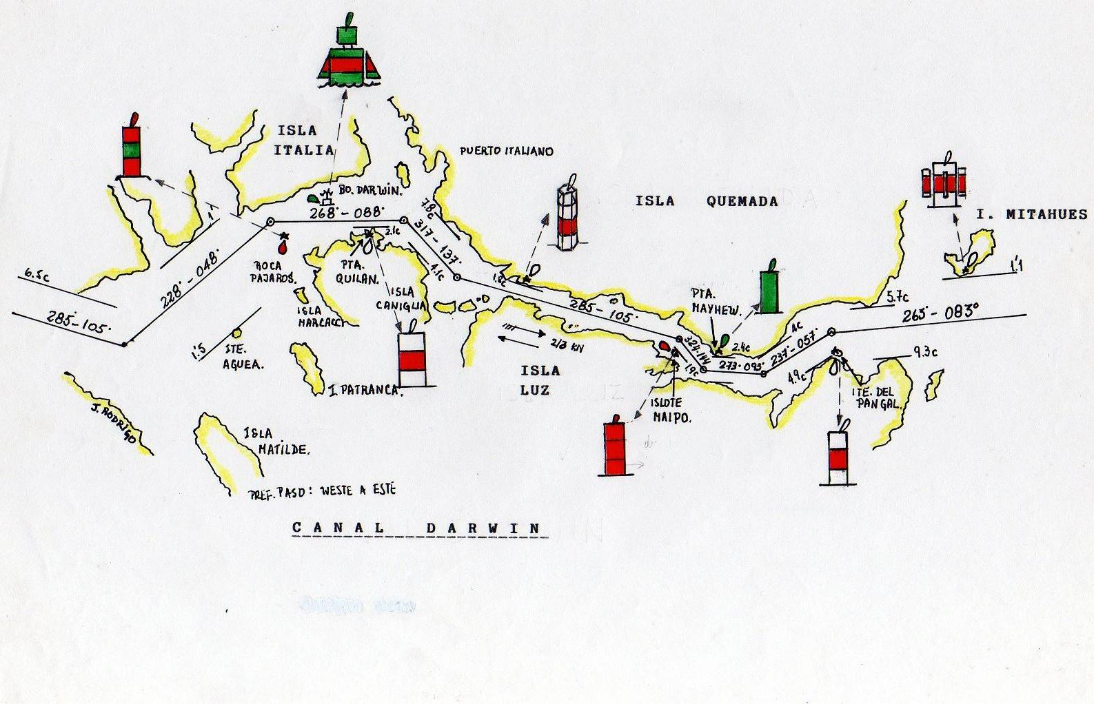
CANAL DARWIN

